Slide 1
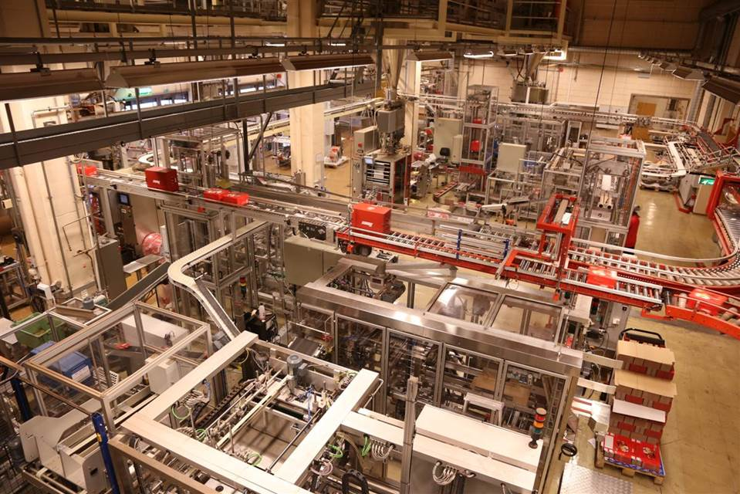
Driftsavdelingen – Manufacturing JDE Norge AS
Tomas Mjøs Andersen - Produksjonssjef
17. november 2015

Slide 2
Pakking og emballasje
Driftsavdelingen – organisering og personell
Maskiner og utstyr
Emballasje – typer og leverandører
Bytte av maskiner – nytt design
Kvalitetskontroll

Slide 3
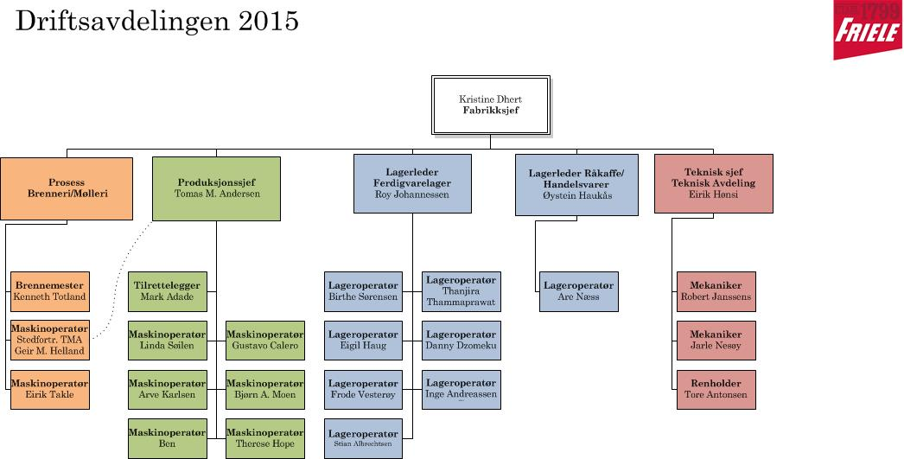

Slide 4
Organisering og personell
Høy automatisering med høy ytelse (svært lavt antall tekniske stopp)
Høy produktivitet pr medarbeider (+/- 450 tonn / FTE)
- Den mest effektive fabrikken i JDE
- Høyest effektivitet (OEE %) sammen med Gevalia i Sverige
En godt gjennomtenkt back-up plan
Høy fleksibilitet ved å arbeide tett sammen med salg- og markedsavdeling
- Stor kapasitet i fabrikken
- Raske omstillinger
- Lave MQO – ca. 200 kg

Slide 5
Maskiner i fabrikken
Posepakkemaskiner Brennere
9 maskiner fra Bosch 3 stk fra Probat
- kapasitet 8-10 tonn pr. time - kapasitet 9 tonn pr time
Kartongpakkemaskiner Møller
7 maskiner fra Nor-Reg 3 stk fra Probat
+ håndaktsløsning - kapasitet 12 tonn pr time

Slide 6
Endringer 2013-2014
Nye pakke- og kartongmaskiner (18 år nyere styresystemer)
Nytt design og nye formater på poser og kartong
Nye varenr
Nye pallestørrelser
Helt nytt: 4-hjørner og laser
500g i samme kartong som 250g
Innvendig ventil
Ny 6 pk kartong

Slide 7
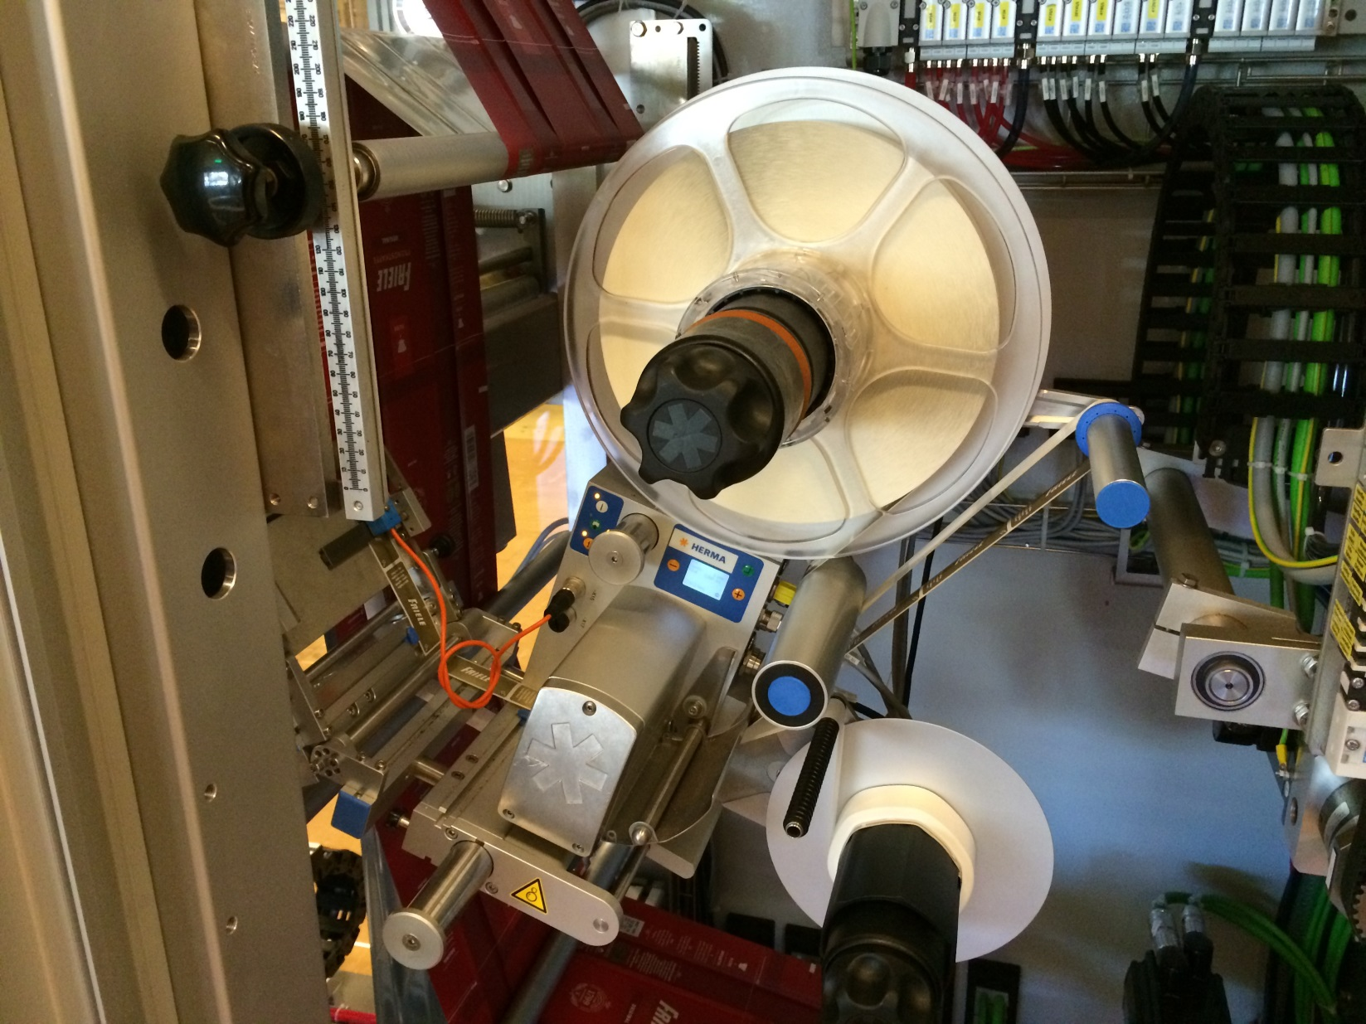

Slide 8
Folie
Totalleverandør av folie: Mondi Poznan – tidligere Nordenia
Trykkteknikk og antall lag
- Dyptrykk, 2-lags materiale (Duplex) PET met12/PE 70
- Dyptrykk, 3-lags materiale, OPP 19my/PET MET 12my/PE tr 60 (40) my
Softvacuum
4-corner
Nitrogenflushing og barriere-egenskaper -> holdbarhet
Sveising og laser
Ventil
Datostempling og merking -> sporing

Slide 9
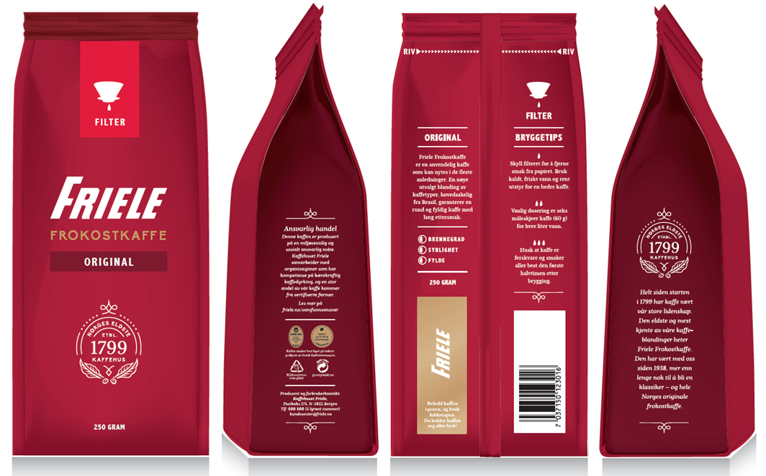
Folie

Slide 10
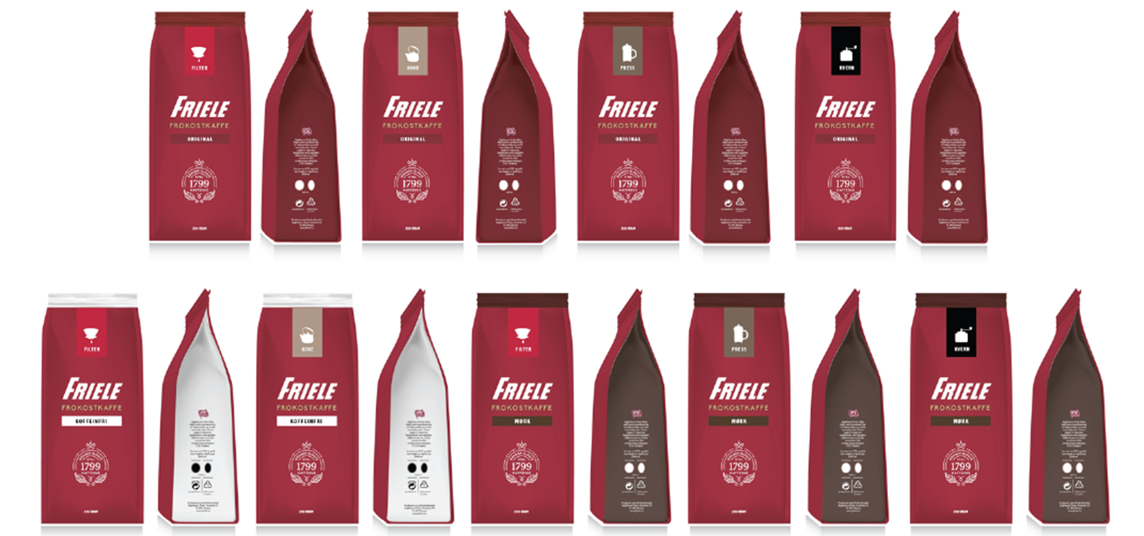
Folie

Slide 11
Kvalitetskontroll
Daglig cupping kl. 1130
- smak, aroma, resepter
Fargemåling i brenneriet
- målinger for hver batch, min. 1 måling pr. time
Screening i mølleriet
- utføres flere ganger daglig. Følger norsk standard
Holdbarhetstester i laboratoriet
- smak og aroma testes etter 4 mnd, 6 mnd, 8 mnd og 12 mnd
Mottakskontroll og transporttester
- alt mottak kontrolleres og transporttester utføres jevnlig

Slide 12
Kvalitetskontroll i produksjonen
Riktig kaffetype, emballasje og merking
Visuell kontroll
Sjekke at posen er tett ved hjelp av vannbad og rivetester
Stabling i kartong
Utforming på kartong
Vekt på pose og kartong
Lim
O₂ Utføres hvert 15. minutt av maskinoperatører

Slide 13
Ytteremballasje, lim og paller
Totalleverandør av ytteremballasje: Smurfit Kappa
- Trykkteknikk – Offset (6 pk) og Flexo
- Styrke og perforering
Levarandør av karbondbånd og lukketape: Lexit
Leverandør av etiketter (F-, D-, og palleetikett): Skipnes
Limleverandør: National Norge/Henkel
- Hurtigtørkende helsyntetisk lim, påføres på ca. 140 grader
Overgang til plastpaller i 2013

Slide 14
Funfacts
Hvert skift produserer ca. 50 tonn kaffe
Fra produksjonen starter går det ca. 72 timer til kaffen er klar for salg
Vi pakker 10 poser i sekundet når alle maskinen går for fullt
Vi produserer et livskonsum av kaffe på 7 ½ minutt
Det drikkes daglig 3 millioner kopper Friele-kaffe!
Hvis du setter alle koppene vi produserer i løpet av et år rundt ekvator, ville det vært nok til godt over 2 runder

